Slide 1
A biztosítási piac tapasztalatai a Felügyelet szemszögéből
Dr. Szász Károly

Slide 2
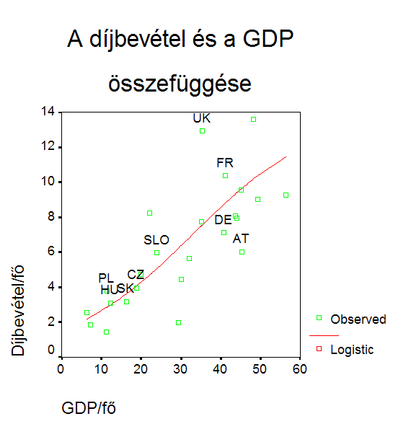
Magyar biztosítási szektor – nemzetközi összehasonlítás
Gazdasági fejlettségnek megfelelő biztosítási penetráció (díj/GDP)
2009: jóval az EU15 átlag alatt, CEE térségen belül átlagos, a GDP szintjével arányos
A hazai szektort a válság a CEE térségi átlagnál jobban érintette
Forrás: SwissRe

Slide 3
Magyar biztosítási szektor – nemzetközi összehasonlítás
Forrás: SwissRe
Élet ág:
CEE-ben a részaránya (fejlettsége) a díjbevételből kisebb
Magyarországon azonban az EU15 átlag közelében, de
UL magasabb aránya (60%)
Kockázati életbiztosítások kevésbé elterjedtek – potenciális növekedési lehetőség
Nem élet ág:
CEE-ben relatíve nagyobb a szerepe

Slide 4
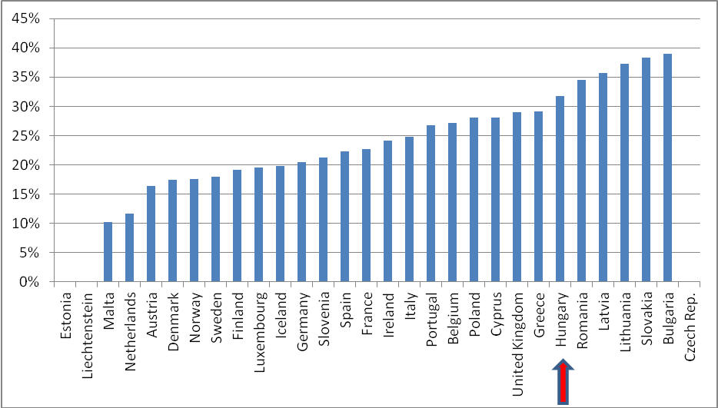
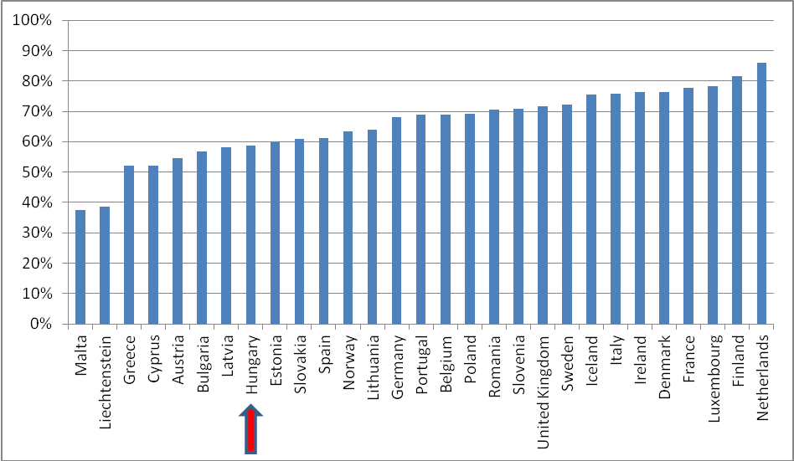
Nem élet ág költségei – nemzetközi összehasonlítás
Költséghányadok
Drága nem élet termékek
2000-től kezdődően a kárkifizetés díjbevételhez viszonyított aránya csökken, miközben a szerzési költségek aránya növekszik
Nemzetközi összehasonlításban
viszonylag magas nem élet ági költséghányad
viszonylag alacsony nem élet kárhányad
okok: kevésbé tudatos fogyasztók, kevésbé éles verseny, méretgazdaságosság
KGFB, mint benchmark
érezhetően erősebb verseny
standardizált piac
csökkenő kárhányad, de a nem élet ági átlagos kárhányadnál magasabb
Kárhányadok

Slide 5
Nem élet ág költségei
Költséghányadok
Költségcsoportok részaránya az összes költségen belül
Növekvő költséghányadok jelentős részben a jutalék- és egyéb szerzési költségeknek köszönhetően

Slide 6
Nem élet ág és a KGFB költségeinek összehasonlítása
Költséghányadok összesen
Költségcsoportok részaránya az összes költségen belül
Növekvő költséghányadok,
de a KGFB költséghányad mindig alacsonyabb, mint a nem-élet ágban általában
ennek oka elsősorban az abszolút értékben is, és az egyéb költséghez képest is alacsonyabb jutalék és egyéb szerzési költségek

Slide 7
Ügyfélhozamok alakulása – élet ág
*Ügyféloldali hozam PSZÁF becslés
Életbiztosítások fontos szerepe a hosszú távú megtakarításokban, azonban jelentősek az elvonások, alacsonyak az ügyféloldali hozamok

Slide 8
Életbiztosítási tartalékok befektetése – befektetési kockázat
UL
62% befektetési jegyek
17% állampapírok
19% vállalati kötvények
Hagyományos élet
több mint 90%-ban állampapírok
Az egyszerű lakossági ügyfél nagyobb kockázatot vállal, mint a professzionális befektetési szakemberek – a plusz-hozam alapján ez nem igazán éri meg neki!

Slide 9
Szavatoló tőke megfelelés
A rendelkezésre álló szavatoló tőke változása (MrdFt)
 | 2008 | 2009 | 2010 | 2011
Adózott eredmény | 62,9 | 66,2 | 1,9 | 16,8
Osztalék | -58,1 | -68,4 | -45,9 | -31,8
Tőkeemelés | 5,0 | 7,3 | 20,5 | 14,1
Egyéb | 1,6 | -4,5 | -11,3 | -6,9
Változás összesen | 11,4 | 0,7 | -34,8 | -7,9
Csökkenő jövedelemtermelő képesség – zsugorodó piac, eredményt csökkentő sokkok (pl. különadó)
Élénk tőketranzakciók
osztalék kifizetés (eredménytartalék terhére is)
tőkeemelések
Összességében továbbra is magas tőkemegfelelés ugyanakkor az egyedi tőkeproblémák szaporodnak

Slide 10
Következtetések
A bankszektorhoz hasonlóan, a magyar biztosítási piacon sincs a növekedésnek kínálati korlátja!
→ a keresletet kell növelni!
Természetesen: objektív korlátok (fejlettség, gazdasági növekedés), de:
A szektor sokat tehet még azért, hogy vonzóbb legyen, növelje maga iránt az ügyfelek bizalmát.
Három területet emelnénk ki:
A biztosítások költsége, illetve az életbiztosítások hozama (ld. korábban!)
Lakossági biztosítások standardizálása
Közvetítők szabályozása

Slide 11
Lakossági biztosítások standardizálása
Minta: a KGFB termékek és piac!
Megvalósítás → Együttműködés a MABISZ-szal
Könnyen érthető, összehasonlítható termékek
Első lépés: „standard termékvázlat” lakásbiztosításokra – MABISZ ajánlásként, felügyeleti elvárások:
Teljes körűség
Arányosság
Leírás
Transzparens elköteleződés a betartása mellett (Példa: a TKM Charta)
További lehetőségek:
Más termékekre kiterjeszteni!
Minimum és standardizált termék(csomag) kialakítása a biztosítással nem rendelkező széles lakossági rétegeknek!

Slide 12
Közvetítők szabályozása
A közvetítőkkel kapcsolatos problémák
Alapja a biztosítói piac sajátossága (pl. a bankszektorhoz képest): nem az ügyfél függ a szolgáltatótól, hanem fordítva → „push” eladási technikák → közvetítők → önálló érdekek, amit segítenek a díjazás anomáliái (nem megbízó általi díjazás). További problémák:
Nagy fluktuáció + Túl nagy létszám → rövid távra terveznek, nem „ruháznak be” a képzésükbe és a reputációjukba
Szektorok közötti indokolatlan eltérések a szabályozásban
A Felügyeletnek van átfogó koncepciója a problémák kezelésére – ez ismert
Egységes közvetítői törvény
Hosszú távra elkötelezett, képzett, kisebb létszámú közvetítői gárda
Belépési korlátok emelése (képzettség, végzettség, jártasság)
Jutalék terítése – csepegtetése
Megbízó általi díjazás elve
Kevesebb közvetítő → a lakossági biztosítások standardizálása
Megvalósítás: kis lépésekben
Egységes PSZÁF rendelet a pénzügyi közvetítők képzésére és vizsgáztatására
A közvetítők felügyelésének átalakítása januártól
Európa is ebbe az irányba megy – IMD2 – nyilvános konzultáció alatt

Slide 13
A biztosításközvetítői és pénzügyi szolgáltatás közvetítői hatósági képzés és vizsgáztatás jogi környezete átalakításra szorul A Felügyelet újraszabályozási koncepciója Kapcsolatfelvétel a Nemzetgazdasági Minisztériummal A koncepció 2012. októbertől a szaktárcánál
Hatályos szabályozás két PM rendelet (biztosításközvetítői 2008. június, pénzügyi szolgáltatás közvetítői 2010. május) és
két Felügyelet által elkészített (legutóbb 2012.októberben aktualizált) vizsgaszabályzat.
Hátrányai nem korszerű – indokolatlan szektorális különbségeket teremt – jogalkalmazási nehézségeket okoz – teret ad az esetleges visszaélésekre – hiányos hatósági ellenőrzési eszköztár.
Felügyelet törekvése a képzés és vizsgáztatás követelményeinek egységesítése és színvonalának emelése;
a kialakult helyes gyakorlat folyamatosan épüljön be a szabályozásba;
a technikai háttér (számítógépes vizsgáztató rendszer) és jogi szabályozás együttes modernizációja.
Felügyelet cselekvése tájékoztató anyagok, vizsgaszabályzatok, vizsgakérdésbank kidolgozása, publikálása, karbantartása;
párbeszéd a képzésben és vizsgáztatásban részt vevő intézményekkel, az érdekképviseleti szervekkel;
technikai fejlesztések a hatékony hatósági feladatellátás érdekében (HKKV/BKKV nyilvántartási rendszer);
jogszabály-módosítási kezdeményezések és koncepciók (2011., 2012.).
Felügyelet célkitűzése a szabályozás teljes körű átalakítása, melynek szükségességét már 2011-ben megfogalmazta. Előfeltétele volt a Bit. és a Hpt. felhatalmazás módosulása (2012. január 1.), mely új PSZÁF elnöki rendeletalkotási jogkört teremtett, míg egyes tárgykörök szabályozása maradt NGM hatáskörben.
Felügyelet koncepciója (2012. szeptember) egységesíteni és korszerűsíteni a képzés és vizsgáztatás követelményrendszerét, folyamatának szabályozását, az abban részt vevő intézményekre és személyekre vonatkozó feltételeket.
Cél a képzés és vizsgáztatás átláthatóbbá tétele – a prudens működés és a hatósági vizsga tisztaságának biztosítása – szigorúbb követelményrendszer előírása – a közvetítők felkészültségi szintjének növelése.
Elemei (1) NGM rendelet (2) PSZÁF elnöki rendelet (2 melléklete) egységes vizsgaszabályzat.

Slide 14
KGFB liberalizálás - Gfbt. módosítás
Évközi díjhirdetés – 60 nap:
(+) Prudenciális: félreárazás és annak kedvezőtlen hatásai lecsökkennek
(-) Fogyasztói: figyelem csökken, a tudatosság más eszközökkel növelhető?
(+) Operatív: egyenletesebb terhelés
(?) Verseny: eredő hatása még bizonytalan
Közzététel a biztosító, a MABISZ és a Felügyelet honlapján
A jövőre nézve az univerzális KGFB díjhirdető felület kialakítása?
Hivatalos
Elektronikusan hitelesített közzététel
Független, könnyen ellenőrizhető forrás

Slide 15
KGFB liberalizálás
PSZÁF rendelet
ERA rendszeren keresztül – PDF állományokban
Formakényszer nélkül
MABISZ-szal egyeztetve
TÁJÉKOZTATÓ 2012. decemberben + tesztelési lehetőség
ÉLES ÜZEM 2013. január 1-től
Előzetes regisztráció alapján
PDF feltöltése, hatályba lépés dátumának megadása (≥ 60 nap)
Azonos hatályba lépési időpontra csak egy hirdetményt lehet feltölteni
Egy nap több eltérő hatályba lépési kezdettel rendelkező hirdetmény is feltölthető
Publikáció minden nap éjfélkor
Szűrés intézményre és időpontra - NEM DÍJKALKULÁTOR
Amennyiben a Felügyelet úgy ítéli meg, hogy módosítás szükséges – HATÁROZAT
Intézmény tiltása funkció
2013. január 1-ig közzétett, aktuális díjtáblázatok egyszeri „ősfeltöltése” – külön kezelve

Slide 16
Köszönöm a figyelmet!

